Slide 1
01
02
03
04
05
06
Lutfor Rahman
মাল্টিমিডিয়া
ক্লাশে
স্বাগত
সবাইকে
আমার

Slide 2
মোঃ লুৎফর রহমান,
সহকারি শিক্ষক, (এম, এ, এম, এড)
বিষয়ভিত্তিক প্রশিক্ষক ইংরেজী, চাঃকাঃ ও বাওবি
নির্বাচিত ইংরেজী মাস্টার ট্রেনার (TMTE Project of DPE)
ICT4E জেলা এম্ব্যাসেডর, দিনাজপুর
কুন্দারাম পুর সরকারি প্রাথমিক বিদ্যালয়,
ঘোড়াঘাট, দিনাজপুর।
মোবাইলঃ ০১৭১৭১৩৭৬৫৩
মেইলঃ mlutfor81@gmail.com
বাংলাদেশ ও বিশ্ব পরিচয়
অধ্যায়ঃ 1২
দুর্যোগ মোকাবিলা
পাঠঃ ১ বন্যা
পাঠ্যাংশঃ বাংলাদেশের প্রধান…বাস করে।

Slide 3
ভিডিও দেখতে স্ক্রিনে ক্লিক করুন

Slide 4
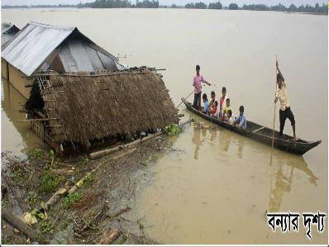
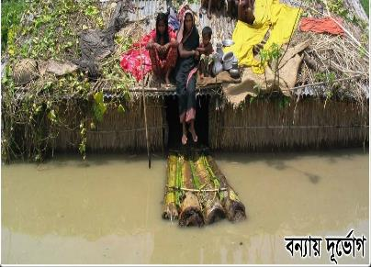
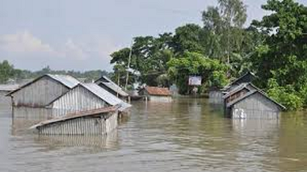
তোমরা কি জান এগুলো কিসের ছবি?
বন্যার ছবি

Slide 5
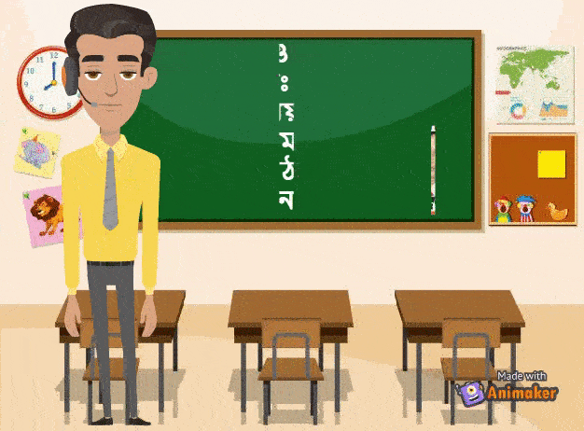
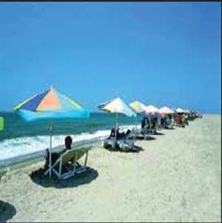

Slide 6
বাংলাদেশে বিভিন্ন দুর্যোগ ( বন্যা ঘূর্ণিঝড় ,জলোচ্ছ্বাস , আগুন লাগা) ও এসব দুর্যোগের কারণ সম্পর্কে বলতে পারবে।
সামাজিক জীবনে এসব দুর্যোগের প্রভাব বর্ণনা করতে পারবে।
প্রধান প্রধান দূর্যোগ মোকাবিলার প্রস্তুতি ও পরবর্তী করণীয় সম্পর্কে বলতে পারবে।
10.1.1
10.1.2
১০.২.১

Slide 7
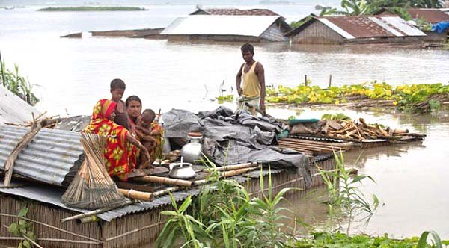
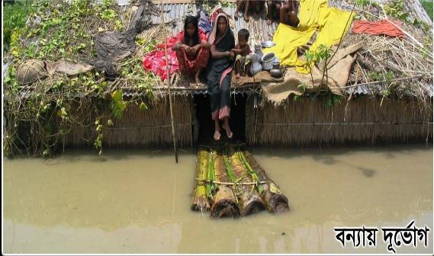
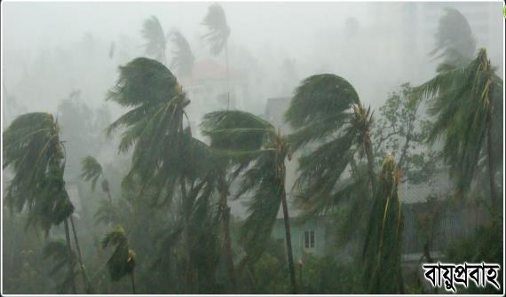
বাংলাদেশে নানা ধরনের দুর্যোগ ঘটে। তার মধ্যে উল্লেখযোগ্য হলো বন্যা ও ঘুর্ণিঝড়। প্রাকৃতিক কারণ ছাড়াও মানবসৃষ্ট পরিবেশ দুষণের প্রভাবে অনেক সময় দুর্যোগ ঘটে থাকে।

Slide 8
বন্যার প্রভাব
শিক্ষার্থী বন্ধুরা চল এবার জেনে নেওয়া যাক ১৯৮৭ সাল থেকে কখন বাংলাদেশে ৭টি ভয়াবহ বন্যা সংঘটিত হয়েছিল?
বন্যা
১৯৮৭ সাল
১৯৯৮সাল
২০০২ সাল
২০০৭ সাল
১৯৮৮সাল
২০০০ সাল
২০০৪ সাল

Slide 9
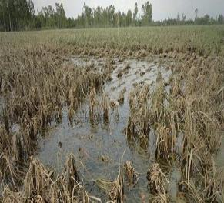
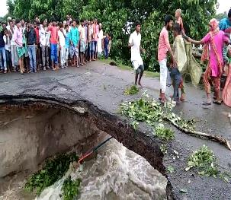
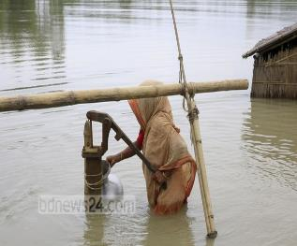
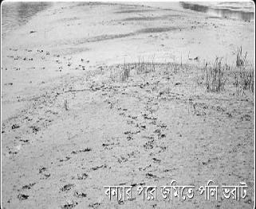
বন্যার প্রভাব
বন্যার কারণে বিশুদ্ধ পানির অভাবে মানুষের মাঝে নানা রোগ ছড়ায়। তবে বন্যা হলে মাটিতে পলি জমা হয় যা মাটির উর্বরতা বাড়াতে সহায়তা করে।
আষাঢ় থেকে ভাদ্র মাসের মধ্যে মূলত বন্যার প্রকোপ বেশি থাকে।
এই বন্যার ফলে মানুষের জীবন, ফসল, বাড়ি-ঘর এবং রাস্তা-ঘাটের অনেক ক্ষতি হয়।

Slide 10
জানমালের ক্ষতি
বাড়িঘরের ক্ষতি
খাবার সংকট
বন্যার প্রভাব
রাস্তাঘাটের ক্ষতি
বিশুদ্ধ পানি সংকট
ফসলের ক্ষতি

Slide 11
বন্যার তিনটি প্রভাব লেখ।

Slide 12
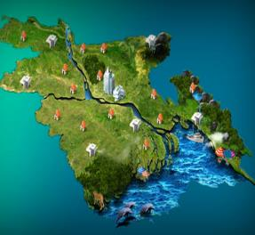
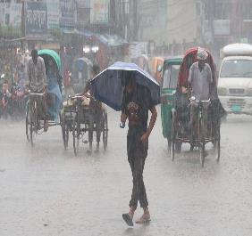
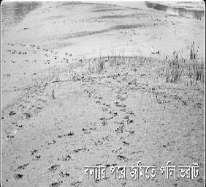
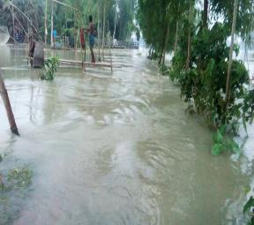
বন্যার কারণ
বাংলাদেশের ভৌগোলিক অবস্থান ও প্রাকৃতিক কারণে বন্যা হয়।
অতিরিক্ত বৃষ্টিপাত ও বন্যার একটি কারণ ।
এ ছাড়াও পলি জমে নদীর তলদেশ ভরাট হয়ে যাওয়ার কারণে নদীগুলোর ধারণ ক্ষমতা হ্রাস পাচ্ছে।
ফলে বর্ষা মৌসুমে পানি প্রবাহ বৃদ্ধি পেলে বন্যা দেখা দেয়।

Slide 13
বন্যার কারণ
অতিবৃষ্টি
নদীর তলদেশে পলি জমা
নদীর গতিপথে বাধা
উত্তরের বরফ গলা পানি
নদী ভরাট

Slide 14
বাংলাদেশে বন্যার তিনটি কারণ লেখ।

Slide 15
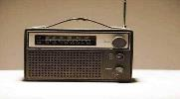
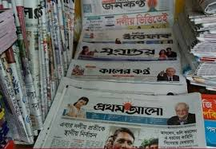
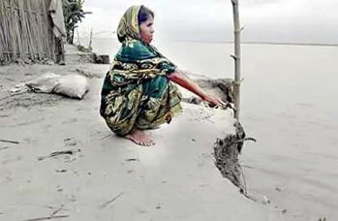
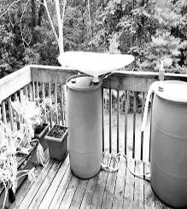
বন্যা মোকাবিলা
বন্যা সবসময় নিয়ন্ত্রন করা যায় না। আমরা যাতে বন্যা মোকাবিলা করতে পারি সে জন্য কিছু প্রস্তুতি নেওয়া যায়। যেমন-
নিয়মিত রেডিও, টেলিভিশন ও সংবাদপত্রে আবহাওয়ার খবর শুনব।
বাড়ির কাছে খাল-নদীতে চিহ্ন দিয়ে বাশ-লাঠি পুঁতে রাখব যাতে বুঝতে পারি পানি কতটুকু বাড়ল।
বন্যার আগে শুকনো খাবার,বিশুদ্ধ পানি। ঔষধ জমিয়ে রাখব।

Slide 16
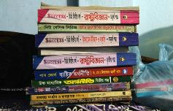
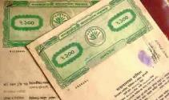
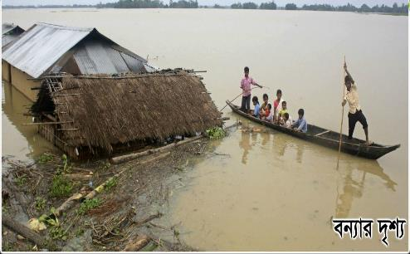
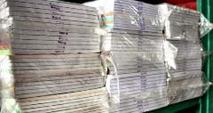
বন্যা মোকাবিলা
পড়ার বই-খাতা ও ঘরের গুরুত্বপূর্ণ সামগ্রী প্লাস্টিক ব্যাগে ভরে গুছিয়ে রাখব।
মনে সাহস রাখব এবং ধৈর্যের সাথে দুর্যোগ মোকাবেলা করব।

Slide 17
বন্যা মোকাবিলায় কী কী করণীয় তা লেখ।

Slide 18
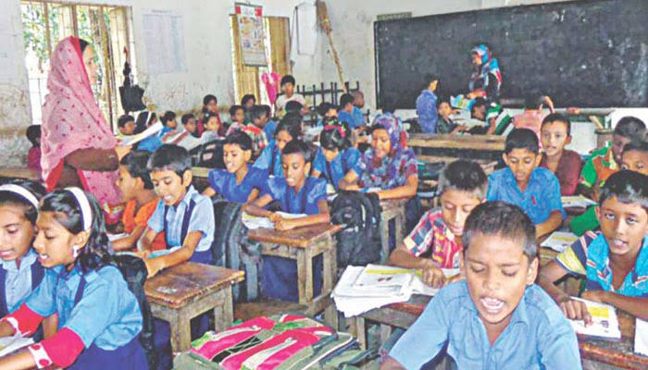
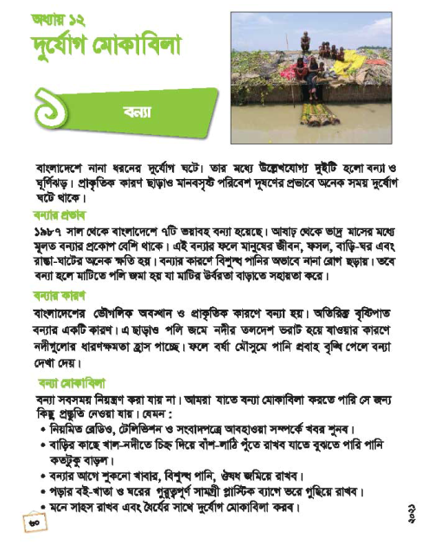
সবাই পাঠ্যবইয়ের 60 নং পৃষ্ঠাটি খুলে নিরবে পড়ি

Slide 19
অল্প কথায় উত্তর দাও
কখন বন্যার প্রকোপ সবচেয়ে বেশি?
বন্যার ফলে কী কী ক্ষতি হয়?
বন্যার পর কোন কারণে রোগের প্রাদুর্ভাব বেড়ে যেতে পারে?

Slide 20
অল্প কথায় উত্তর দাও
1। কোন দুইটি প্রাকৃতিক দূর্যোগে আমরা বেশি আক্রান্ত হই?
২। বন্যা কি?
৩। কোন কোন মাসে বন্যার প্রকোপ দেখা দেয়?
৪। কি কি কারণে বন্যা হয়?
৫। ১৯৮৭ সাল থেকে বাংলাদেশে কয়টি ভয়াবহ বন্যা হয়েছে?

Slide 21
বন্যা মোকাবিলায় প্রস্তুতিস্বরূপ তুমি তোমার পরিবারের জন্য প্রধান যে ৪টি কাজ করবে তার একটি তালিকা তৈরি করবে।

Slide 22
